Slide 1
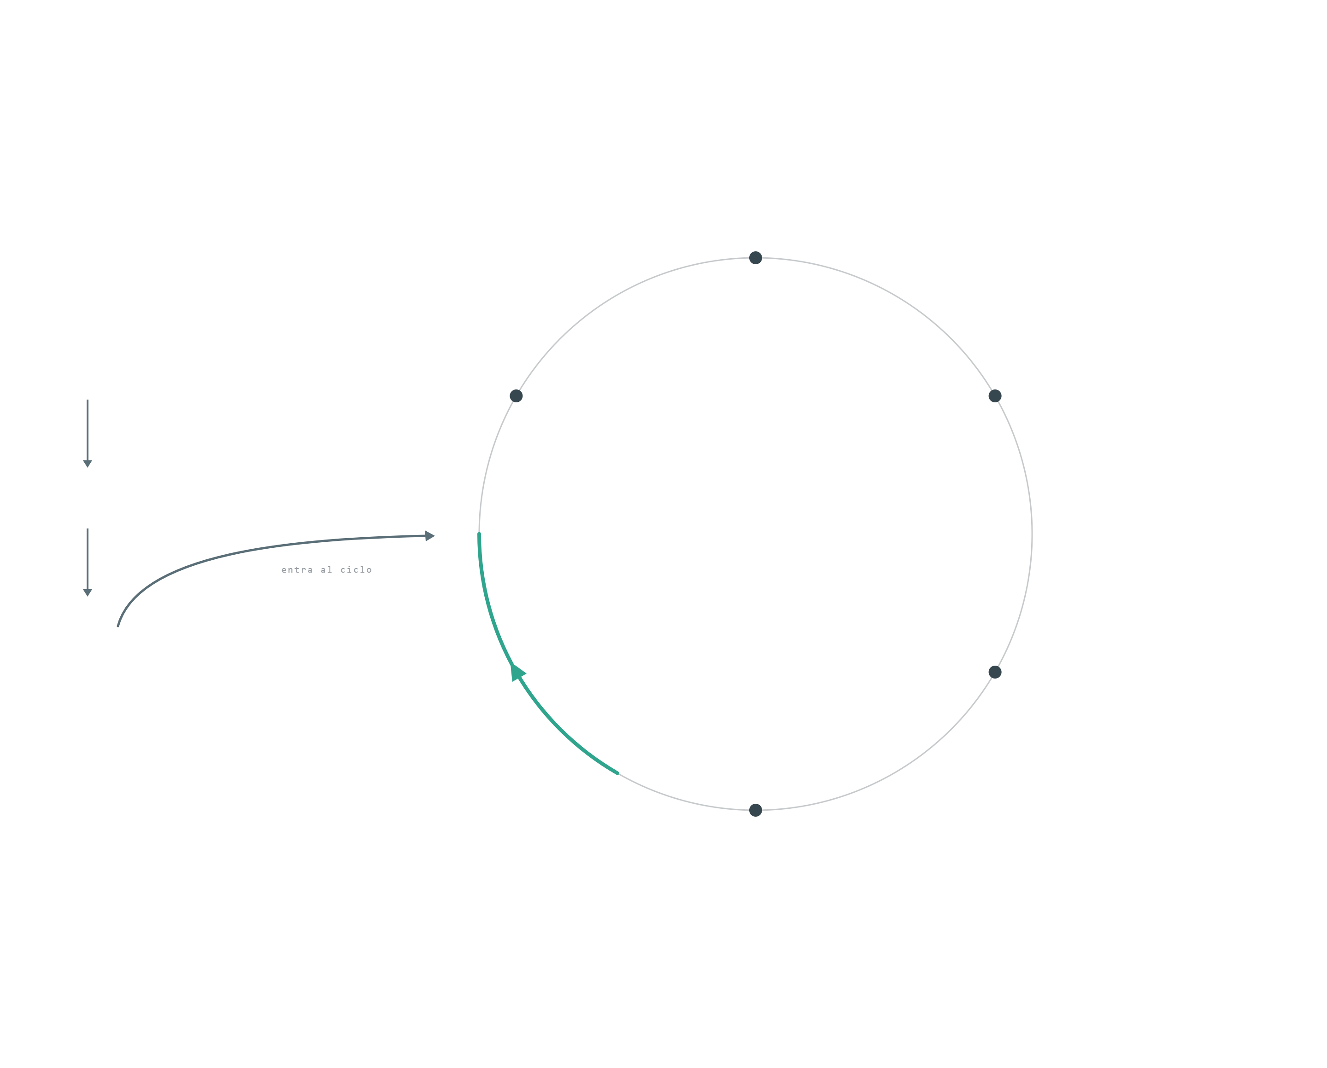
Proceso de Consultoría
DEL CONTACTO A LA MEJORA CONTINUA
◀ DECIDE EL CLIENTE
BRIEFING ESTRATÉGICO
TRADUCTOR ESTRATÉGICO
Líneas de mejora presentadas con su impacto estimado.
Objetivos elegidos → iniciativas coherentes.
PASO
PASO
04
05
fact_check
conversion_path
FASE DE ENTRADA
handshake
PASO 00
Contacto y Encaje
DIAGNÓSTICO
Detectar problemas de raíz y oportunidades reales.
PASO
03
badge
PASO 01
CICLO
PLAN DIRECTOR · ROADMAP
Perfil del Negocio
troubleshoot
ESTRATÉGICO
route
Iniciativas ordenadas por fases y prioridades.
PASO
06
query_stats
PASO 02
Auditoría 360º
autorenew
checklist
SEGUIMIENTO Y OPTIMIZACIÓN
PLAN DE IMPLANTACIÓN
Medir KPIs, revisar y mejorar de forma continua.
Tareas, responsables, dependencias y calendario.
PASO
↺ VUELVE AL PASO 03
07
PASO
08

